Slide 1
熱、冷急症之預防與處理
其他環境急症

Slide 2
環境急症
指環境中的生物、物理、化學等造成急性病症
高山、航空、冷熱等急症
與水有關的急症
灼傷、凍傷或輻射性傷害
毒症等
本課程介紹
  冷熱急症
  高山症
  電擊
Notes:
體溫調節的機轉 出現問題
熱產生過多或熱散失不良時，即會產生熱急症
熱產生不足或熱散失過多時，則會產生冷急症。

Slide 3
熱急症
熱筋攣
熱衰竭
熱中暑

Slide 4
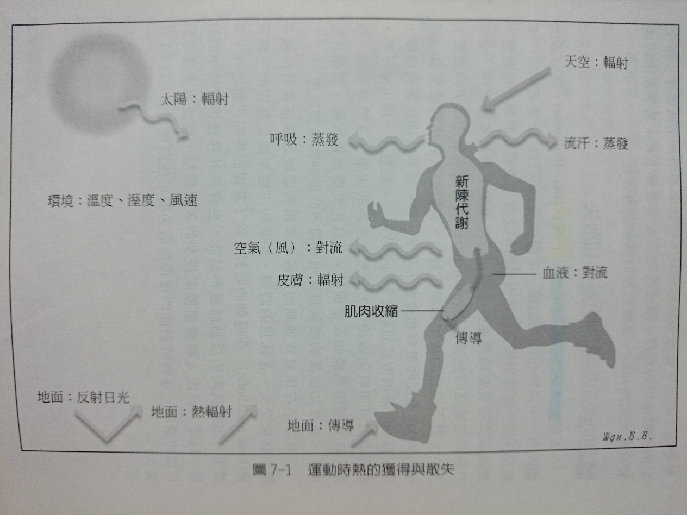
溫度引發疾病與傷害
體溫調節中樞為腦部的下視丘。
身體因基本生理代謝產生熱能、又因身體活動發熱，同時也會從外界獲得環境熱能。
https://www.youtube.com/watch?v=Hl107EuBbGA&list=PLfuqeVY_iSBl0w1R2uXipWL3SjqYYHtb1 影片介紹
Notes:
外部熱量的吸收
環境溫度高
環境濕度高
體內產熱
發燒
運動
藥物: 安非他命,古柯鹼, 三環抗鬱劑，迷幻藥

Slide 5
運動時熱能的獲得與散失路徑
熱的散失
體表傳導
空氣對流
輻射散失
呼吸散失
汗水蒸發
熱能獲得
基本代謝
肌肉活動
地面傳導
太陽輻射
Notes:
熱量排散的降低
脫水
心臟病
年紀很大或很小
肥胖
藥物 (利尿劑、興奮劑…

Slide 6
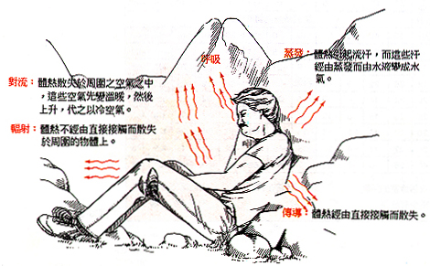
人體散熱的機轉

Slide 7
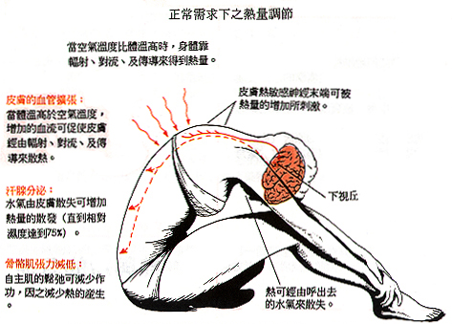
體熱的調節

Slide 8
人體對熱之反應
在熱環境運動(熱剌激)
增加散熱
減少生熱
提高體表及中心體溫
下視丘
熱暈倒
體熱由中心傳到周圍體表
體表的血管擴張(俗稱腦貧血)
血管收縮不穩
對流散熱
血管更擴張
血液滯留在四肢或內臟
蒸發散熱
流汗
鹽份不足
熱痙攣
水份不足
熱衰竭
汗腺功能減退
出汗減少
體溫異常增高
正常的散熱作用(  )
與熱病發生的原因( )
熱中暑
停止出汗
Notes:
血液再分配學說(心有餘力不足反應變慢的現象)
訓練適應的要求
生命恆定要求(hyper or hypo)
正常生理與病理變化

Slide 9
造成熱疾病主因
脫水：失去一定份量水分會形成脫水。
輕微脫水 – 生理代謝、運動表現
嚴重脫水 – 器官喪失功能，可嚴重影響生命。

Slide 10
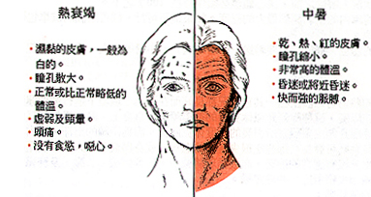
症狀與徵候
熱衰竭 vs. 熱中暑

Slide 11
熱中暑、熱衰竭差異
 | 熱衰竭 | 熱中暑
感覺、意識 | 頭痛暈眩 | 迷亂、失去意識
流汗情形 | 大量流汗 | 不流汗
皮膚 | 濕冷蒼白 | 乾熱發紅
脈搏 | 快而弱 | 快而強
體溫 | 正常或略高 | 高於40度

Slide 12
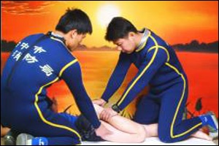
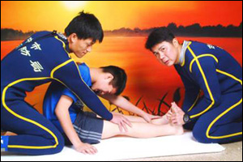

熱痙攣之處理方式
俗稱---抽筋
持續伸展
冰敷
提供冷的飲料

Slide 13
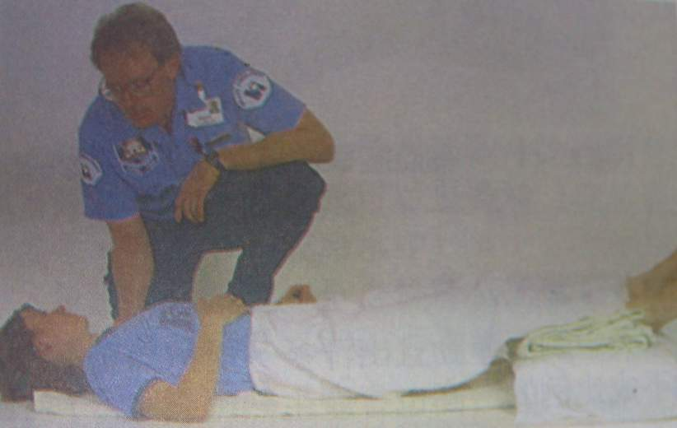
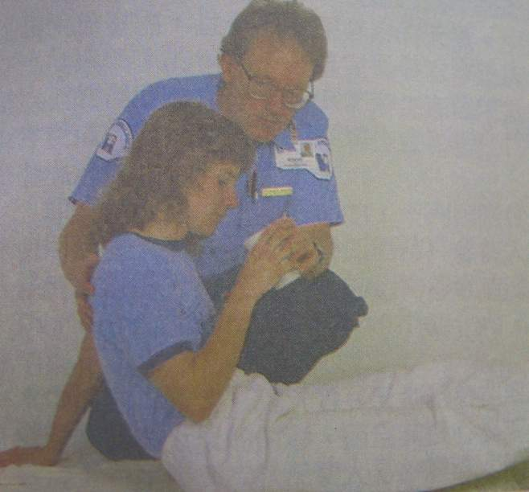
熱衰竭
體內失去大量水、鹽，血流積存皮下遠離主要器官導致輕微休克。
意識完全清楚時，
可給予冷水。
Notes:
急性熱病，水份補充不足，所造成的脫水現象
通常有水份及鹽分不足現象
體溫:正常~ 40℃
症狀: 虛弱、頭暈、噁心、嘔吐、頭痛、臉色蒼白、皮膚出汗、濕冷、脈搏快而弱、姿勢性低血壓、暈倒、視力模糊等
有可能惡化至中暑的地步(與中暑鑑別診斷)

Slide 14
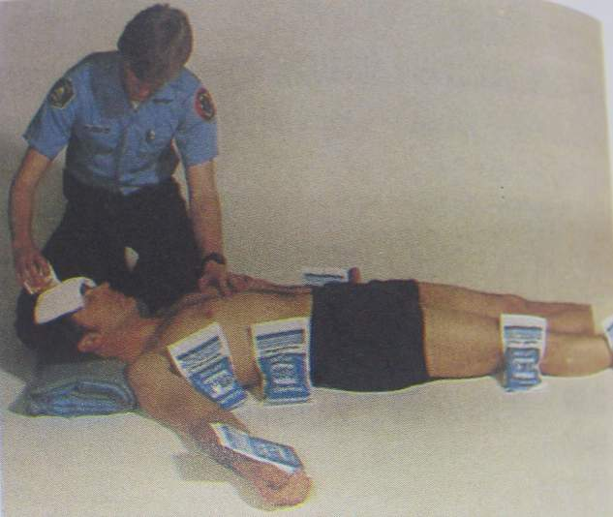
中暑處理
1.立即散熱及送醫
2.將冰袋放置頸、腋、鼠蹊部、膝蓋等中樞循環大血管通過的地方
3.冰水擦拭身體

Slide 15
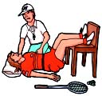
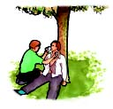
熱疾病急救處理
熱衰竭
  陰涼處休息
  平躺→頭低腳高
  給予冷飲
  每10～15分鐘量體溫，如體溫升高，須降低體溫。超過40 ℃應立即送醫。
熱中暑
  陰涼處休息
  平躺→腳低頭高
  降溫→冰敷患者的頸、腋下、鼠蹊等
  打119

Slide 16
急救方式
熱衰竭
移至陰涼處
抬高雙腳
可用毛巾搭配冷水降溫
補春水分、電解質不灌食
如惡化須送醫
熱中暑
移至陰涼處
以冷水擦拭身體
在頸部、腋下放置冰袋
須送醫急救

Slide 17
中暑的分類
傳統型
  好發城市地區
  原因多-環境溫度、濕度、散熱↘、心臟功能↘、藥物、酒精
運動型
  新兵
  耐力型選手
  原因
    適應時間不足
    脫水

Slide 18
運動型中暑之短片欣賞
當你患上運動型熱中暑會發生什麼？ - 道格拉斯 J. 卡薩
https://www.youtube.com/watch?v=PpHM4DfPZQU

Slide 19
運動型中暑
與熱中暑的危險因子相似，同樣多因子會共同造成
內生性產熱與散熱失調
悶熱環境-降低輻射及蒸散之散熱效應
過重或肥胖-代謝產熱增加與散熱面積下降
美式足球好發
運動型中暑的皮膚相較於傳統型中暑不同，可能是高溫且持續出汗

Slide 20
診斷依據
體溫高（> 40℃）
中樞神經功能異常
不出汗（運動型中暑仍有排汗）
Notes:
中暑之中樞神經變化
暈厥
躁動
行為舉止怪異
具功擊性
步態不穩
有幻覺
昏迷

Slide 21
併發症
心臟衰竭
低血壓
電解質不平衡
橫紋肌溶解症
肝腎衰竭

Slide 22
典型熱中暑與運動型熱中暑
 | 典型熱中暑 | 運動型熱中暑
急性腎衰竭 | 少見< 5% | 常見>30%
橫紋肌溶解 | 較不嚴重 | 嚴重
乳酸中毒 | 少見 | 常見
高尿酸血症 | 中等度 | 嚴重
尿素氮肌酸酐比值 | 10:1 | 增高
肌酸酐磷酸酵素 | 稍微增加 | 明顯增加
(蔡明凱，2016)
Notes:
22

Slide 23
預防
避免在溼熱的氣候中進行長時間劇烈運動
戶外活動最佳時機-清晨或黃昏後
*至少在高溫運動前的10-14天逐漸增加運動強度與時間增加抗熱耐力，並有適度的水分補及

Slide 24
建議
建議
  運動前1小時-500毫升的水
  運動期間每15-20分鐘-100~200毫升
  運動後體重每減少1公斤-200毫升的水
  尿液應為清澈至淡黃色
當發現自己或他人有輕微症狀，現場就開始進行冷卻降溫

Slide 25
專題：水的補充

Slide 26
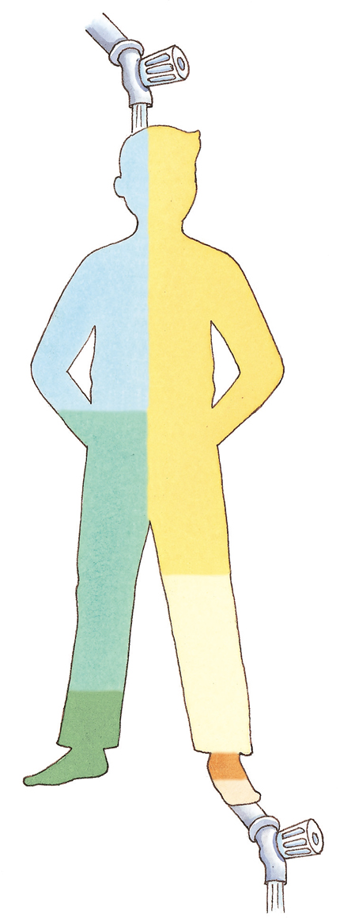
體內水分的來源及散途徑
攝取的總水量
飲水
尿液
食物中的水
呼吸時散失的水分
代謝活動產生的水
糞便中的水分
汗液中的水分
排出的水量

Slide 27
水對人的重要性
功能
  散熱
  排毒
  恆定身體機能(尤其是血液濃度平衡)
水合程度
  高水合：體內水份>正常值
  低水合：體內水份<正常值嚴重導致脫水

Slide 28
人體水分的恆定
調節水分的恆定，控制中樞在腦幹
體內水分少時：
腦幹發出指令覺得口渴
腎臟減分少尿液形成
體內水分多時
血液流經腎臟時，其中的水分會大量濾出

Slide 29
脫水的發生
2%的體液流失就會降低運動員的運動表現
常見的行為
  嘔吐、大量流汗、瀉藥、利尿劑、熱病
判斷方式
  口渴(身體流失1.5公升才會產生)
  尿液的顏色(淡)和量(少)

Slide 30
脫水的衍生病症
直接改變
  血液量下降 (水份流失)
  鈉、鉀、鎂、鈣離子等濃度減少
誘發熱疾病
  熱筋攣
  熱衰竭
  熱中暑
  低血鈉症

Slide 31
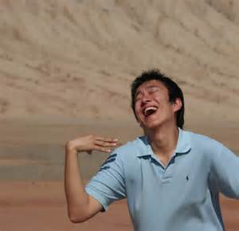
熱筋攣
發生在腿部和下腹部的疼痛性筋攣
嚴重脫水電解質流失（鈉、鉀、鈣、鎂） 肌肉收縮障礙
  鈉、鉀維繫神經傳遞運作
  鎂激活 Na + /K +-ATPase 之活性
  鈣為誘發肌肉收縮的重要物質
運動員發生不自主肌肉收縮或輕微筋攣時，應立即攝取約500毫升(ml)的運動飲料。

Slide 32
熱衰竭
大量出汗導致體溫快速下降與肌肉抽蓄、全身無力之現象
症狀
  皮膚濕冷、嘴唇面色蒼白、呼吸和脈搏加快但薄弱
  熱痙攣通常是這類患者的第一次警告
緊急處理
  移至陰涼處，避免體溫持續喪失，除去濕衣服
  採頭低腳高的姿勢，適當補充運動飲料
  10分鐘內持續症狀無法改善盡速送醫

Slide 33
熱中暑
無法出汗導致體溫快速上升，可能導致生命危險
症狀
  皮膚乾熱、面色通紅、呼吸和脈搏加快且強
  熱衰竭過度也可能轉變為熱中暑
緊急處理
  移至陰涼處，除去衣物增加身體散熱作用
  採頭高腳低的姿勢(未昏迷)，於四肢腋下塞冰包以降溫
  立即送醫

Slide 34
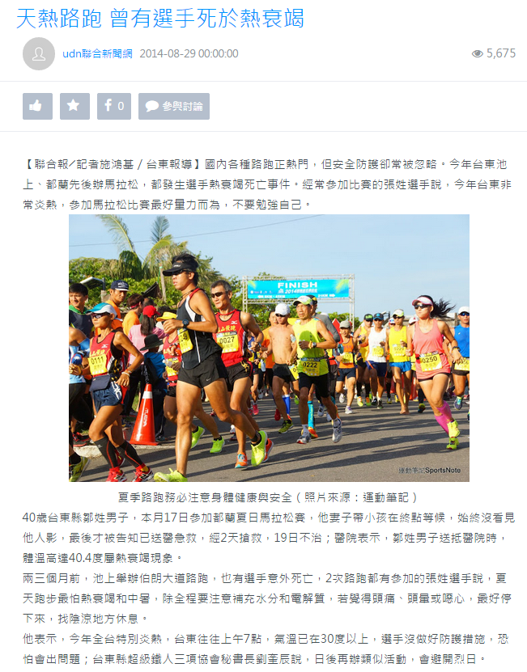

Slide 35
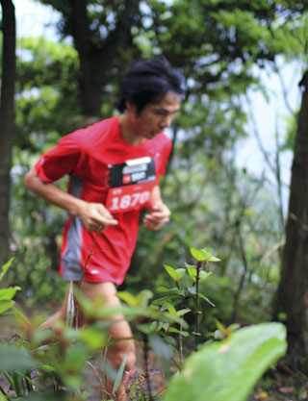
低血鈉症
血液中的鈉離子濃度急速下降所產生的衍生病症，原因可能來自鈉離子大量流失或純水喝太多。
好發族群
  長時間運動下速度較慢的人，很多有較長時間補充水分
  登山者，因為過程發現乾淨水源過度引用
症狀
  導致顱內水腫
    血中鈉濃度降低水份滲透入細胞（腦）以提升鈉濃度
  初步症狀為肌肉筋攣，後期噁心、口齒不清、迷失方向或昏迷
預防
  參與長時間運動務必補充含鈉飲品

Slide 36
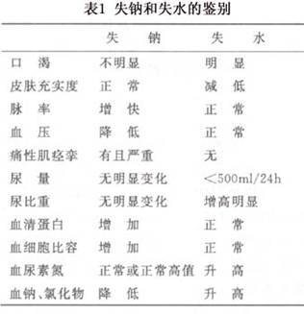

Slide 37
運動時的水份平衡 P4-2
調控因子
  賀爾蒙
  鈉離子

Slide 38
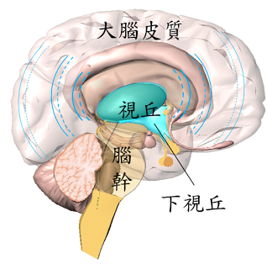
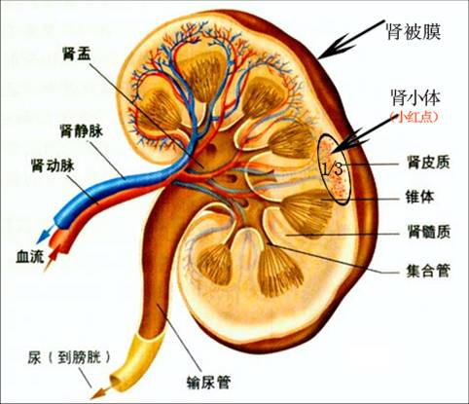
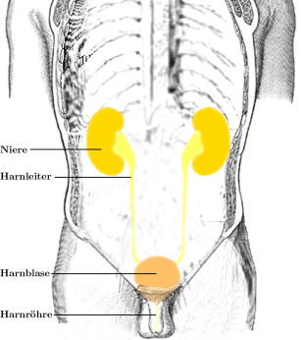
1.賀爾蒙調控身體水合程度
水份流失血液高滲透壓(水份開始移到血液)
下視丘感受到高滲透壓(刺激腦下垂體後葉)
腦下垂體後葉合成抗利尿激素
抗利尿激素進入血液與腎臟接受器結合
腎回收水份增加
血液滲透壓下降

Slide 39
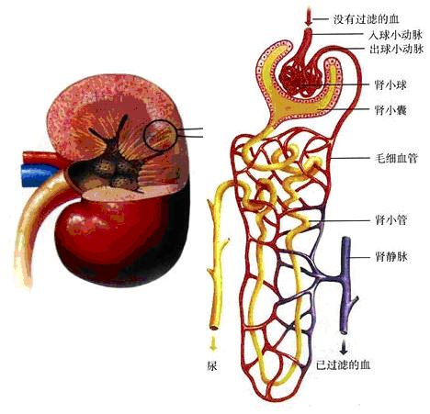

Slide 40
2.鈉離子 (Na⁺) 調控身體水合程度
鈉離子流失水份開始移出血液，血液量減少
腎上腺皮質開始分泌醛固酮
腎回收水份及鈉增加
鈉離子與血液量增加

Slide 41
鈉的補充 p4-8
健康成人的一天氯化鈉攝取量約15公克
高強度且潮溼高溫環境下
  兩小時流失5公升汗水，汗水中每公升有3克氯化鈉，因此兩個小時約流失15克的氯化鈉。

Slide 42
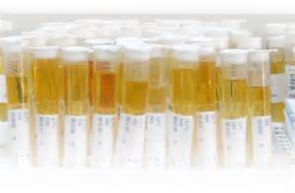
水分攝取狀況之觀察方式
觀察自己的尿液顏色跟尿液量，理想上尿液應是透明或淡黃色，且尿液量要多

Slide 43
運動員水份的補充 P4-12
口味影響補充液體的慾望
  偏甜(含糖約6~7%，超過7%胃排空效率變差)
  運動時，冰涼液體吸收效率較佳(4度)
  碳水化合物種類：單醣、雙醣與多醣
  喝越多，吸收效率越好
  碳酸飲料引起胃不適並減緩胃排空效率

Slide 44
運動環境決定運動飲料攝取
P4-14
寒冷且無紫外線環境中，如花式溜冰
  水份流失慢，每15分鐘只需1~2口運動飲料
酷熱且濕的環境中，長跑
  水份與鈉離子流失快，要常常補充

Slide 45
過去研究 P4-15
2小時67%VO_{2max}腳踏車運動後
  無水分補充血漿體肌、肌肉肝醣減少，乳酸、心跳、核心溫度及骨骼肌溫度明顯升高。
  有水分補充反之
50分鐘80%VO_{2max}腳踏車運動
  運動中補充1.3 V.S 0.2公升水
    低心跳率、核心溫度

Slide 46
運動前的飲水
比賽前幾天
  補充大量水分使身體充滿水份尿液顏色變淡
  補充維他命B的因素須排除
比賽前2小時
  補充500毫升的水份
比賽前15分鐘
  長時間運動項目建議再補充500毫升

Slide 47
運動中的飲水
排汗目的在排除身體運動所產生的熱能，因此飲水需考慮水份量與水溫
水份量選擇
  少量多次
  4度為佳，研究發現補充冷水的身體核心溫度與心跳率明顯比補充19度涼水要低，耐力也較佳。
  高溫環境下的運動1小時將流失1公升液體，因此每10~15分鐘就要攝取200~250ml的運動飲料，同時補充水與電解質。

Slide 48
運動後的飲水
及早補充，及早使身體處於高水合狀態
建立液體補充表，讓運動員定時且定量補充
海洋深層水
  超過200公尺以下的海水
  可同時提供礦物質的補充，研究發現較補充純水有效恢復疲勞、發炎，並降低氧化傷害。

